Slide 1
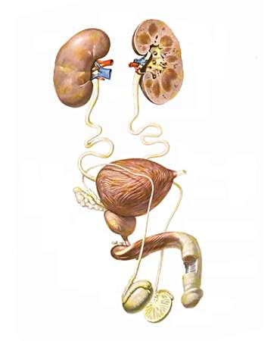
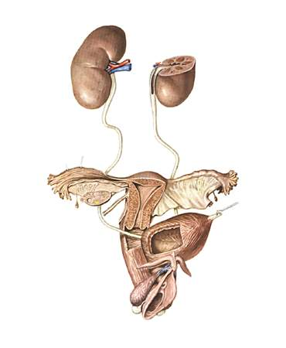
Сечостатевий апарат (apparatus urogenitalis)

Slide 2
Тема: Анатомія органів сечової системи
План:
Будова, топографія і функції нирок.
Будова, топографія і функція сечоводів.
Будова, топографія і функція сечового міхура.
Будова, топографія і функції сечівника (чоловічого і жіночого).

Slide 3
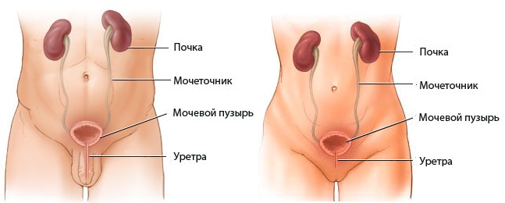
Сечові органи (оrgana urinaria)
Сечова система забезпечує постійне виведення з організму продуктів обміну речовин, більшість з яких є токсичними. Продуктом виділення є сеча (urina).
Сечова система складається з сечових органів (organa urinaria): нирок, що виробляють сечу, сечовидільних шляхів – ниркових чашечок, ниркових мисок і сечоводів; сечового міхура, у якому накопичується сеча; сечівника, по якому сеча виводиться з організму.

Slide 4
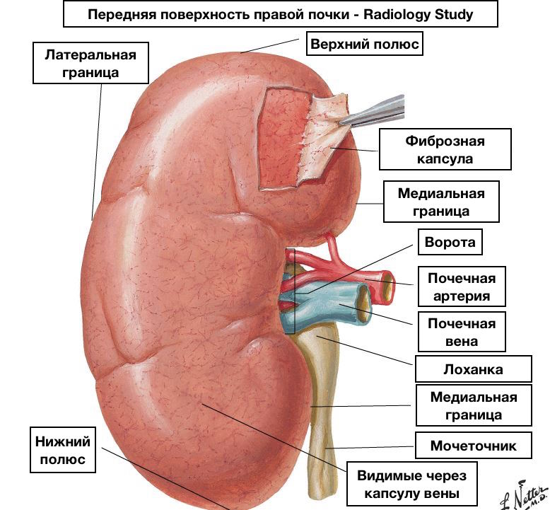
Нирка (ren; грецькою – nephros)
Нирка - парний екскреторний, паренхіматозний орган бобоподібної форми, темно-червоного кольору і щільної консистенції.
Розміри нирки у дорослої людини: довжина 10-12 см, ширина 5-6 см і товщина 4 см.
Маса нирки коливається від 120 до 200 г.
Зовнішня будова нирки
Поверхня нирки гладка, в якій розрізняють:
більш опуклу передню поверхню (facies anterior), і менш опуклу задню поверхню (facies posterior);
два краї – опуклий бічний край (margo lateralis) і увігнутий присередній край (margo medialis);
два кінці – верхній кінець, або верхній полюс (extremitas superior; polus superior), і нижній кінець, або нижній полюс (extremitas inferior; polus inferior).
На присередньому краї є заглибина – ниркові ворота (hilum renale), куди входять ниркова артерія, нерви, а виходять ниркова вена, лімфатичні судини і сечовід.
Зазначені утворення об'єднуються в так звану ниркову ніжку.

Slide 5
Ниркові ворота переходять у невелику ниркову пазуху (sinus renalis), в якій розміщені малі та великі чашечки, ниркова миска, початок сечоводу, жирова клітковина, кровоносні і лімфатичні судини, нерви.

Slide 6
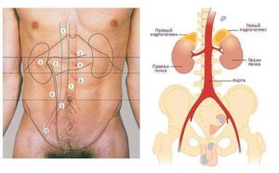
Топографія нирок
Голотопія нирок. Нирки розташовані в поперековій ділянці з обох боків від хребта на внутрішній поверхні задньої стінки черевної порожнини і лежать за очеревиною (ретроперітонеально).
Скелетотопія нирок. Верхні кінці нирок наближені один до одного до 8 см, а нижні кінці відстоять один від одного на 11 см. Ліва нирка розташовується трохи вище, ніж права. Верхній кінець лівої нирки знаходиться на рівні середини XI грудного хребця, а верхній кінець правої нирки відповідає нижньому краю цього хребця. Нижній кінець лівої нирки лежить на рівні верхнього краю III поперекового хребця, а нижній кінець правої нирки знаходиться на рівні середини ІІІ поперекового хребця. Розташування нирок має індивідуальні особливості: розрізняють високе і низьке їх розташування.

Slide 7
Синтопія нирок. Задня поверхня нирки прилягає до ніжок діафрагми, поперечного м'язу живота, квадратного м'язу попереку і великого поперекового м’яза, які утворюють для нирки поглиблення - ниркове ложе.
Верхній кінець нирки стикається з наднирковою залозою.
Більша частина передньої поверхні нирок вкрита листком парієтальної очеревини, до якої прилягають внутрішні органи.

Slide 8
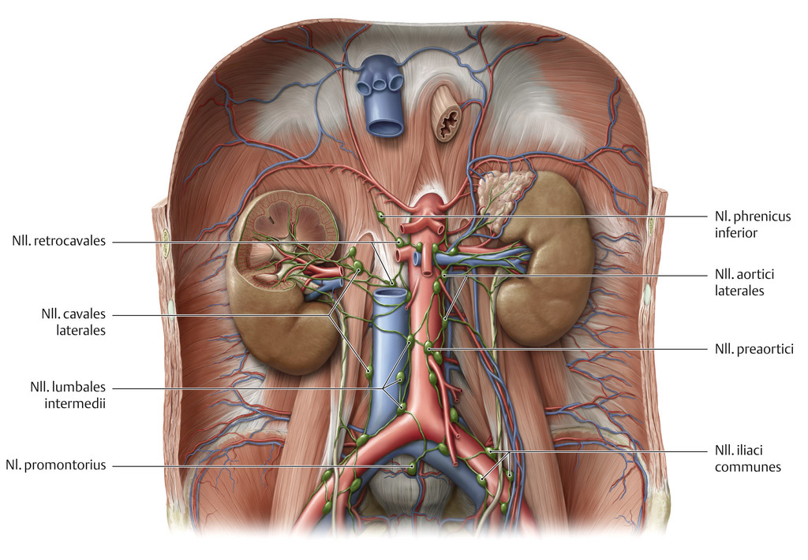

Slide 9
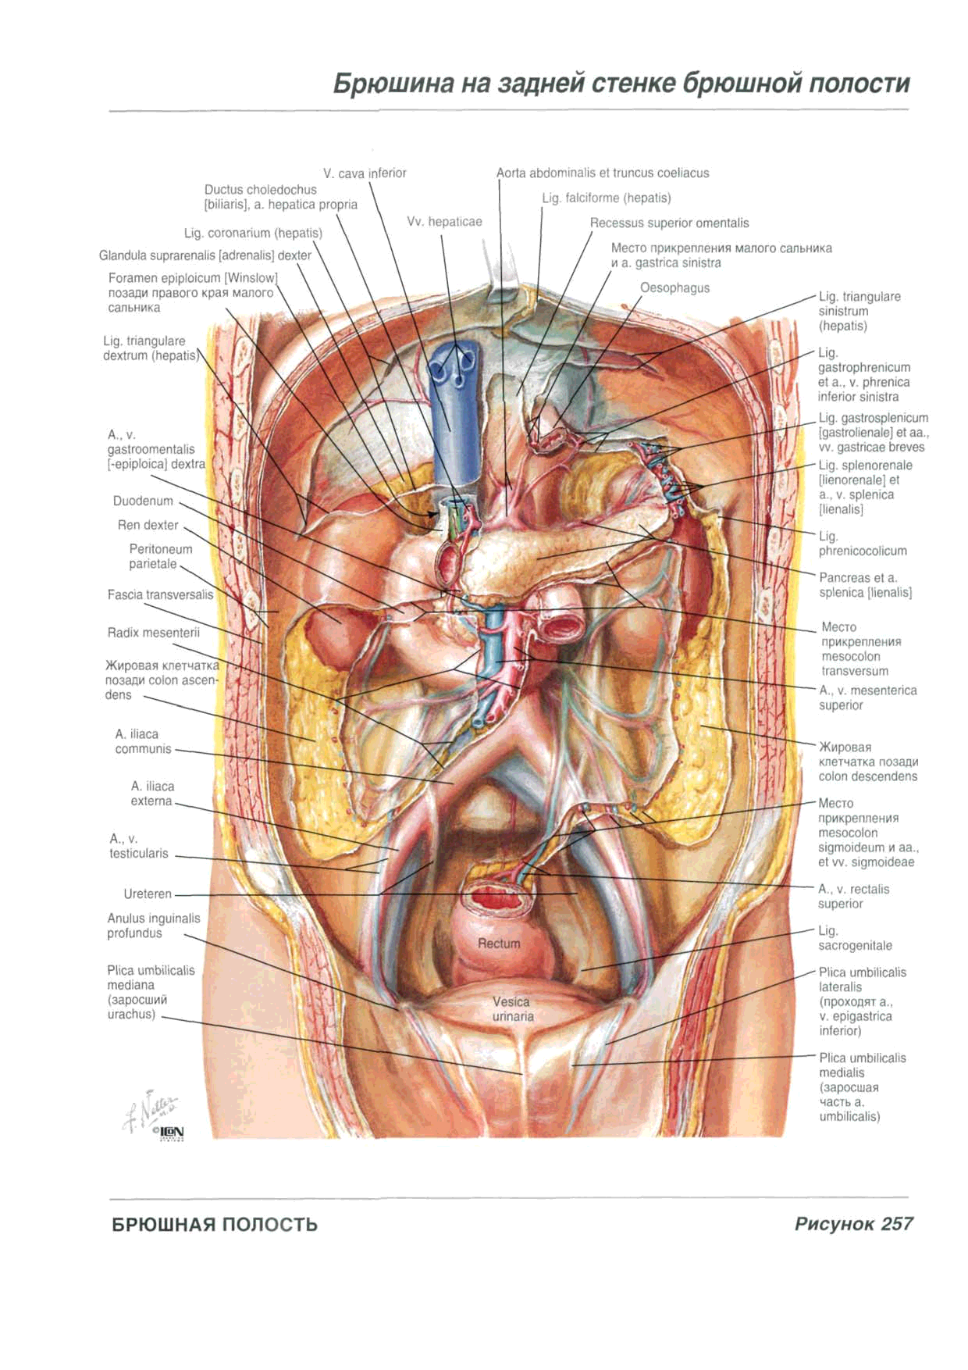
Синтопія нирок.
До передньої поверхні правої нирки прилягає печінка та правий (печінковий) вигин ободової кишки. До її медіального краю прилягає низхідна частина 12-типалої кишки.
Передня поверхня лівої нирки стикається зі шлунком, підшлунковою залозою і петлями тонкої кишки. Латеральний її край прилягає до селезінки і лівого (селезінкового) вигину ободової кишки.
Нормальне топографічне розташування нирок забезпечується її фіксуючим апаратом, до якого відносяться ниркове ложе, ниркова ніжка, оболонки нирки. Велике значення має внутрішньочеревний тиск, що підтримується скороченням м'язів черевного преса.

Slide 10
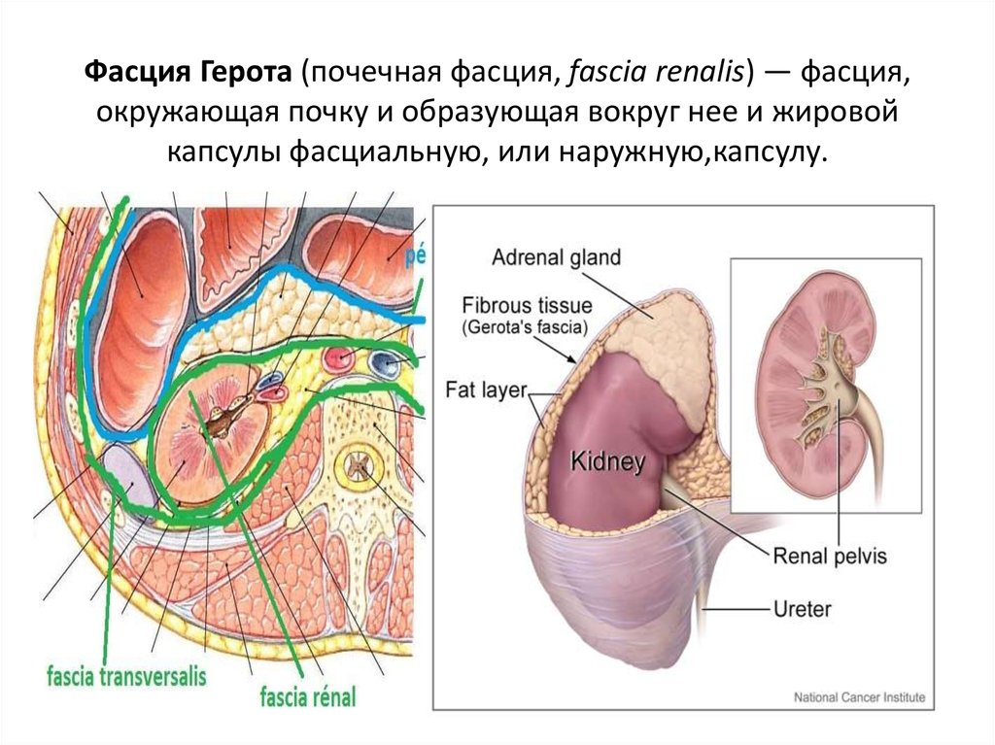
Оболонки нирки
Зовні нирка вкрита тонкою волокнистою капсулою (capsula fibrosa), під якою розташована паренхіма нирки.
До волокнистої капсули ззовні прилягає шар жирової клітковини значної товщини, що утворює жирову капсулу (capsula adiposa), яка через ниркові ворота проникає в ниркову пазуху. На задній поверхні нирки жирова капсула стовщується і утворює приниркове жирове тіло (corpus adiposum pararenale).
Назовні від жирової капсули нирка охоплена щільною сполучнотканинною перетинкою – нирковою фасцією (fascia renalis), яка складається з передниркового і позаниркового листків.

Slide 11
Внутрішня будова нирки
Паренхіма нирки на розрізі неоднорідна. Вона складається з поверхневого шару більш світлого кольору, завтовшки 0,4-0,7 см – кіркової речовини нирки, та глибокого темно-червоного кольору шару, товщиною 2-2,5 см – мозкової речовини нирки.
Кіркова речовина нирки (cortex renalis) складається з ниркових тілець, проксимальних і дистальних відділів звивистих канальців нефронів.
Кіркова речовина нирки не гомогенна, складається з більш світлих і темних ділянок.
Світлі ділянки утворюють мозкові промені (radii medullares) – промені Феррайна, або променисту частину (pars radiata), в якій розташовуються прямі ниркові канальці нефронів, що тривають в мозкову речовину нирки, і початкові відділи збірних ниркових канальців.
Темні ділянки коркової речовини нирки отримали назву згорнутої частини (pars convoluta). В них знаходяться ниркові тільця, проксимальні та дистальні відділи звивистих ниркових канальців.
Частина кіркової речовини нирки у вигляді вузьких смужок, які називаються нирковими стовпами (columnae renales), або стовпами Бертіна, пронизує мозкову речовину. Ниркові стовпи складаються зі сполучної тканини, кровоносних та лімфатичних судин, нервів.

Slide 12
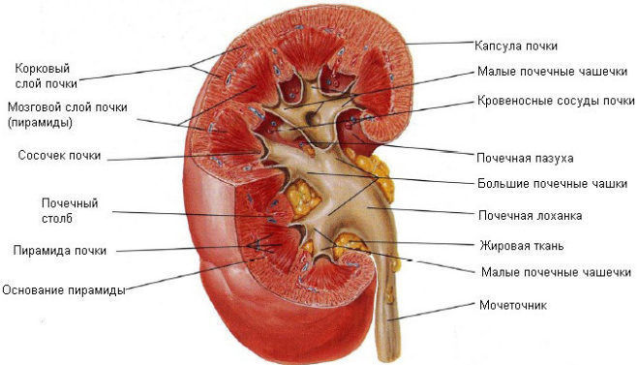
Мозкова речовина нирки (medulla renalis) не утворює суцільного шару, а представлена ділянками конусоподібної форми – нирковими пірамідами (pyramides renales) – пірамідами Мальпіґі, що розмежовані нирковими стовпами кіркової речовини. У нирці є від 10 до 20 пірамід.
Основа піраміди обернена до кіркової речовини, а її верхівка – до ниркової пазухи. Верхівки двох-трьох пірамід об’єднуються в один нирковий сосочок (papilla renalis). Число ниркових сосочків варіює від 5 до 15, частіше їх буває 7-8.
У нирковій піраміді розміщені прямі ниркові канальці, що утворюють петлі нефронів, збірні ниркові канальці та збірні ниркові протоки, які поступово зливаються і утворюють в області ниркового сосочка 15-20 коротких сосочкових проток. Останні відкриваються на заокругленій поверхні сосочка сосочковими отворами (foramina papillaria). Завдяки наявності цих отворів вершина ниркового сосочка має як би решітчасту будову і називається дірчастим полем (area cribrosa).

Slide 13
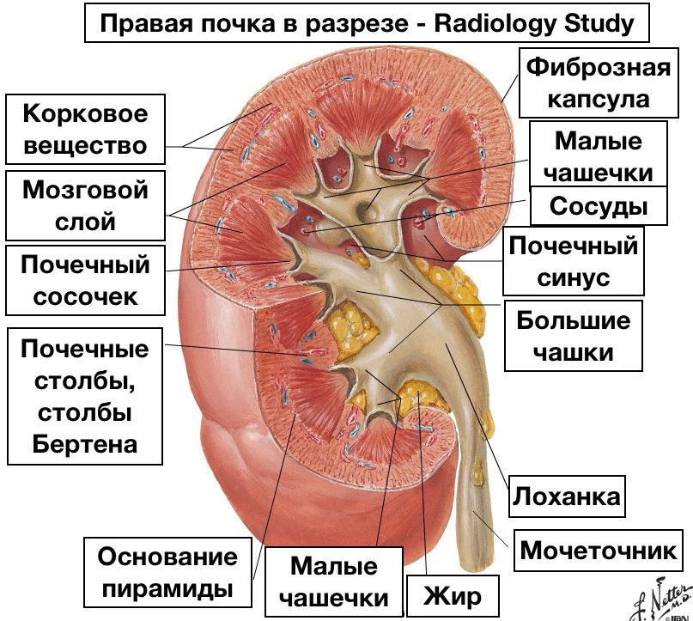
Кожен нирковий сосочок на верхівці піраміди охоплює воронкоподібна мала ниркова чашечка (calyx renalis minor). Іноді в одну малу ниркову чашечку звернуто кілька (2-3) ниркових сосочків. Стінка малої ниркової чашечки приростає до основи ниркового сосочка по колу. Зазвичай є 7-8 малих ниркових чашечок.
З'єднання 2-3 малих ниркових чашечок утворює великі ниркові чашечки (caliсes renales majores), яких у нирці частіше буває дві - верхня та нижня, - іноді три.
При злитті 2-3 великих ниркових чашечок утворюється розширена загальна порожнина - ниркова миска (pеlvis renalis), що має лійкоподібну форму.
Поступово звужуючись донизу, миска в області воріт нирки переходить в сечовід.
Малі та великі ниркові чашки, ниркова миска і сечовід складають сечовивідні шляхи нирки.

Slide 14
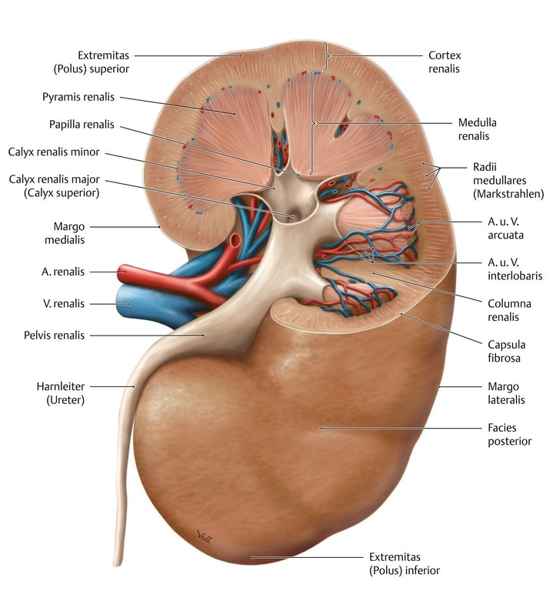

Slide 15
Стінки миски, великих і малих ниркових чашечок мають однакову будову і складаються з трьох оболонок – слизової, м’язової та зовнішньої сполучнотканинної.
Слизова оболонка вистелена перехідним епітелієм. Власна пластинка слизової оболонки побудована з пухкої сполучної тканини, яка переходить у підслизову основу. У слизовій оболонці відсутня м’язова пластинка. М’язова оболонка складається з внутрішнього поздовжнього і зовнішнього колового шарів гладеньких міоцитів.
У ділянці склепіння малих ниркових чашечок, що охоплюють ниркові сосочки, є тільки колові пучки гладеньких міоцитів. Вони утворюють своєрідні м’язи-замикачі склепіння малих чашечок. У цій ділянці стінки чашечок є багато нервових волокон, кровоносних і лімфатичних судин. Усі ці структури формують форнікальний апарат нирки, що регулює кількість сечі, яка виділяється з сечових проток у малі ниркові чашечки, а також запобігає зворотному витіканню сечі з чашечок у сечові протоки.
Завдяки ритмічному скороченню поздовжніх і колових пучків м’язової оболонки малих та великих чашечок, а також ниркової миски, періодично та послідовно звужуються і розширюються їх просвіти. Такі перистальтичні хвилі виводять сечу з ниркової миски у сечовід упродовж 6-8 хвилин.
Зовнішня оболонка (tunica adventitia) ниркової миски побудована з пухкої сполучної тканини.

Slide 16
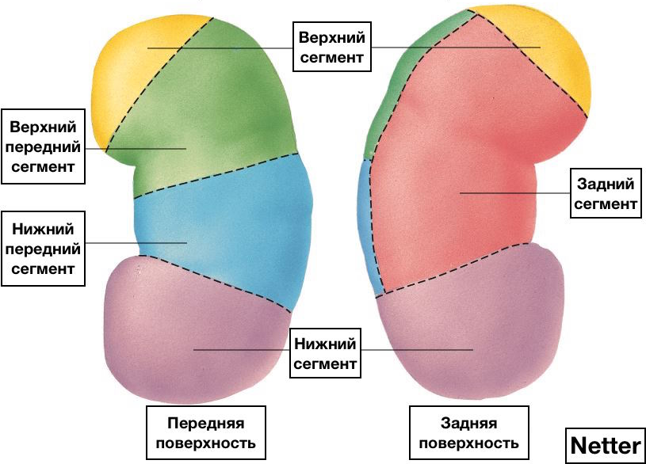
Сегментарна будова нирки
Особливості будови нирки та її кровоносних судин дозволяють поділити паренхіму нирки на 5 ниркових сегментів (segmenta renalia):
верхнього сегмента (segmentum superius);
верхнього переднього сегмента (segmentum anterius superius);
нижнього переднього сегмента (segmentum anterius inferius);
нижнього сегмента (segmentum inferius);
заднього сегмента (segmentum posterius).
Кожний нирковий сегмент складається з 2-3 ниркових часток, у ньому розгалужується відповідна сегментна артерія.

Slide 17
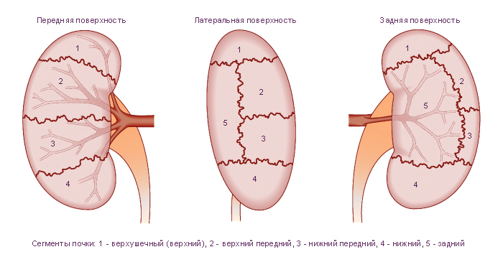

Slide 18
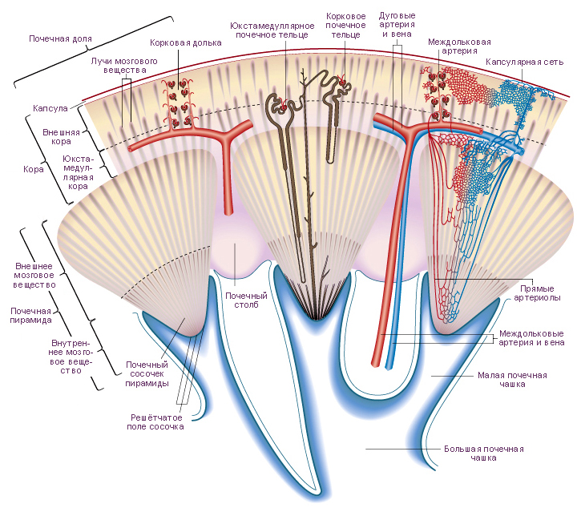
Ниркову частку (lobus renalis) утворює одна ниркова піраміда з прилеглою до неї ділянкою кіркової речовини нирки, що оточена міжчастковими артеріями і венами ниркових стовпів.
Кожна ниркова частка в кірковій речовині нирки складається приблизно з 600 кіркових ниркових часточок (lobuli renales). Кіркова ниркова часточка обмежована сусідніми міжчасточковими артеріями і венами, складається з однієї променистої частини, яку оточує згорнута частина.

Slide 19
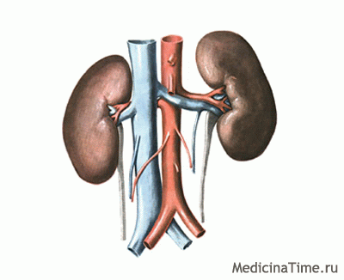
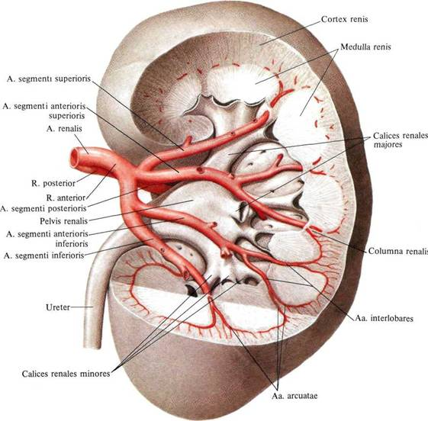
Кровоносне русло нирки
Кров у нирку надходить по нирковій артерії (a. renalis) - гілка черевної частини аорти, яка у воротах нирки поділяється на передню і задню гілки. В нирковій пазусі передня і задня гілки ниркової артерії проходять попереду і позаду ниркової миски і діляться на сегментні артерії.
Передня гілка (ramus anterior) ниркової артерії розгалужується на чотири сегментні артерії, що кровопостачають однойменні сегменти нирки:
артерія верхнього сегмента
(a. segmenti superioris);
артерія переднього верхнього сегмента
(a. segmenti anterioris superioris);
артерія переднього нижнього сегмента
(a. segmenti anterioris inferioris);
артерія нижнього сегмента
(a. segmenti inferioris).
Задня гілка (ramus posterior) ниркової артерії входить у задній сегмент нирки і називається артерією заднього сегмента (a. segmenti posterioris).

Slide 20
Сегментні артерії нирки розгалужуються на міжчасткові артерії (aa. іnterlobares), що проходять у ниркових стовпах між сусідніми нирковими пірамідами.
На межі між мозковою і кірковою речовинами міжчасткові артерії розгалужуються і утворюють дугоподібні артерії (aa. аrcuatae), які залягають над основами ниркових пірамід.
Від кожної дугоподібної артерії в кіркову речовину відходять численні променеві кіркові артерії, які ще називаються міжчасточковими артеріями (aa. corticales radiatae; aa. interlobulares).
Міжчасточкові артерії доходять до волокнистої капсули нирки і там галузяться на капсульні гілки (rami capsularis).
Від дугоподібних та міжчасткових артерій в мозкову речовину нирки відходять променеві пронизні артерії (aa. perforantes radiatae), а також прямі артеріоли, які ще називають прямими судинами (arteriolae rectae; vasa recta). В
ід міжчасточкових артерій відходять численні приносні клубочкові артеріоли (arteriolae glomerulares afferentis), кожна з них заходить у капсулу клубочка ниркового тільця і галузиться на численні капіляри, які утворюють судинний клубочок ниркового тільця (glomerulus corpusculi renalis). У судинному клубочку фільтрується первинна сеча.
Із судинного клубочка виходить виносна клубочкова артеріола (arteriola glomerularis efferens).
Така судинна ланка клубочка ниркового тільця, що складається з артеріол, капілярів, які знову переходять в артеріоли, називається чудесною артеріальною сіткою (rete mirabile arteriosum). Виносні клубочкові артеріоли знову розгалужуються на капіляри, обплітаючи ниркові канальці.

Slide 21
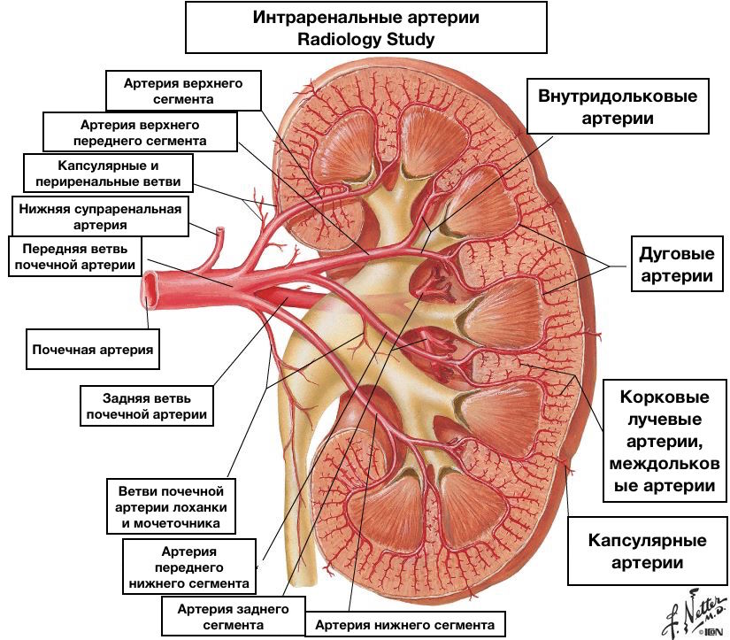

Slide 22
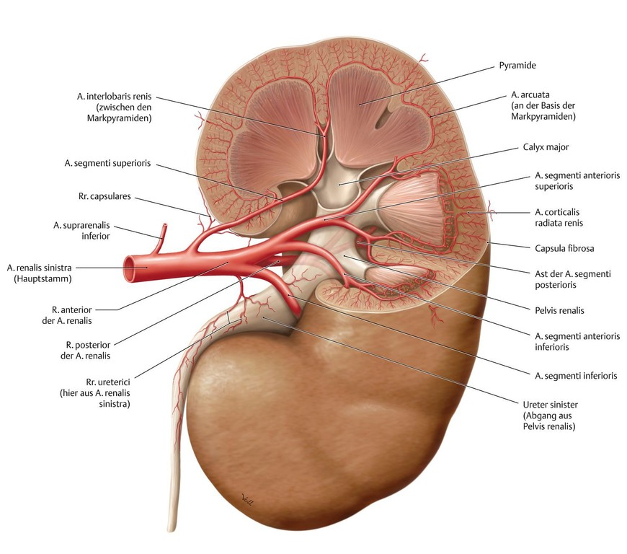

Slide 23
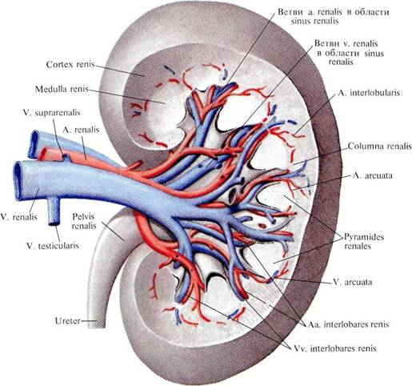
Із вторинної капілярної сітки кров відтікає у венули, які, зливаючись, утворюють променеві кіркові вени, які ще називають міжчасточковими венами (vv. corticales radiatae; vv. interlobulares), що впадають у дугоподібні вени (vv. аrcuatae), розташовані на межі коркової та мозкової речовини.
У поверхневих шарах кіркової речовини нирки та у її волокнистій капсулі формуються зірчасті венули (venulae stellatae), що також впадають у дугоподібні вени.
У дугоподібні вени впадають прямі венули (venulae rectae), що формуються у мозковій речовині нирки.
Дугоподібні вени продовжуються в міжчасткові вени (vv. interlobares), які входять в ниркову пазуху і, зливаючись, формують ниркову вену (v. renalis), яка виходить з воріт нирки і впадає в нижню порожнисту вену.
У ниркову вену впадають капсульні вени (vv. сapsulares), що збирають венозну кров від волокнистої капсули нирки.

Slide 25
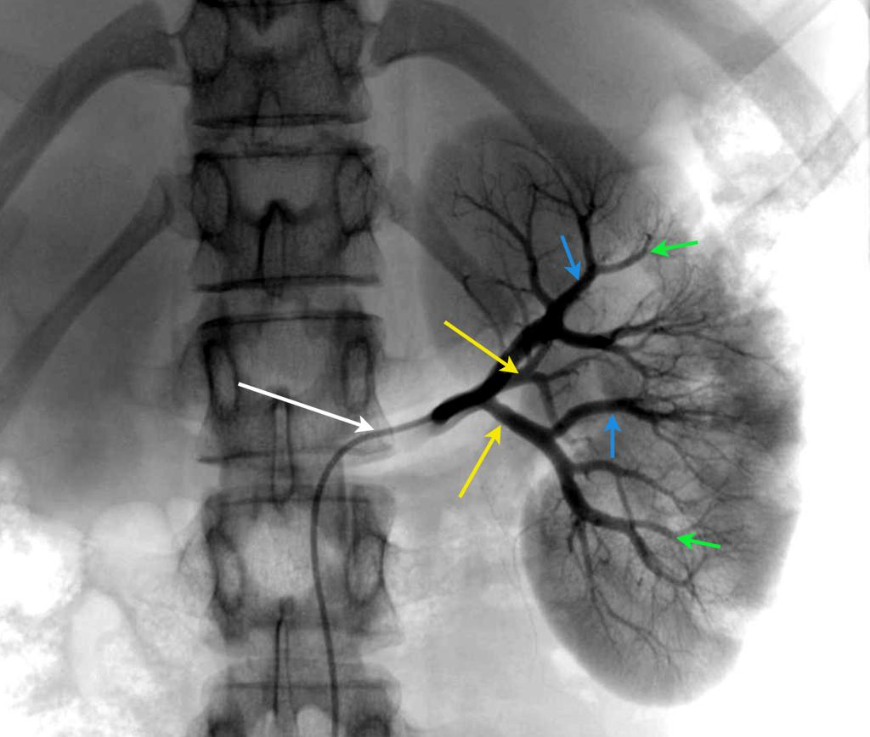

Slide 26
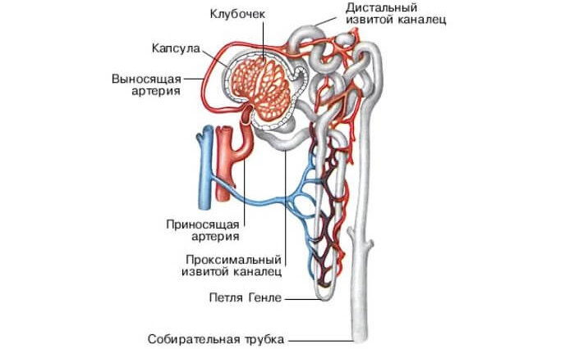
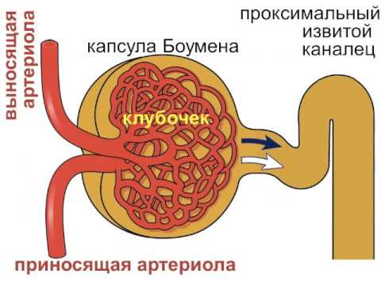
Будова нефрона

Slide 27
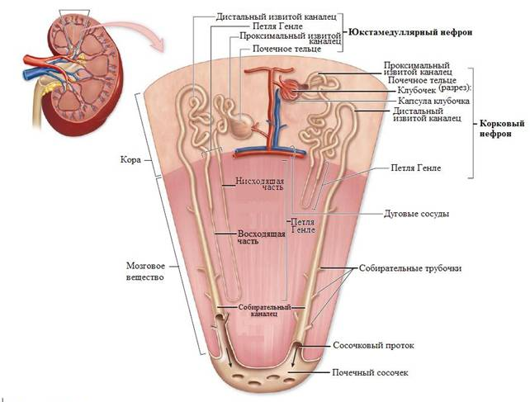

Slide 28
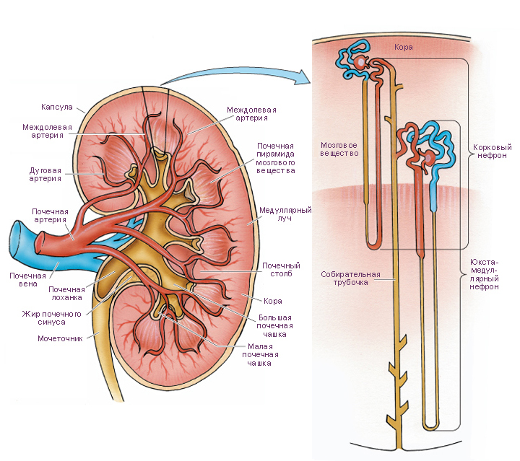

Slide 29
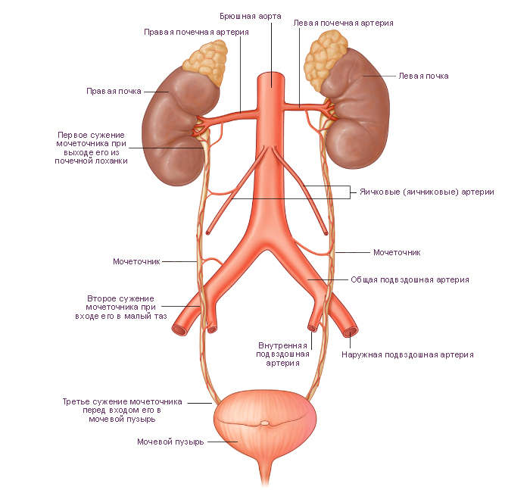
Сечовід (ureter)

Slide 30
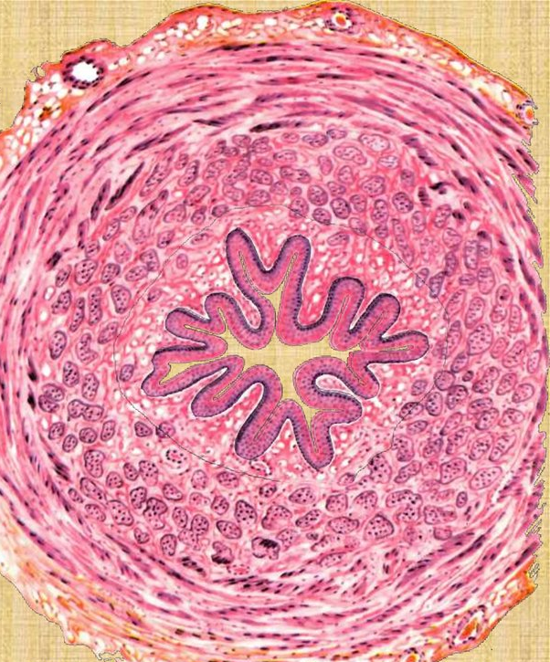
Стінка сечоводу побудована з трьох оболонок:
зовнішньої (адвентиційної),
м’язової
слизової.

Slide 31
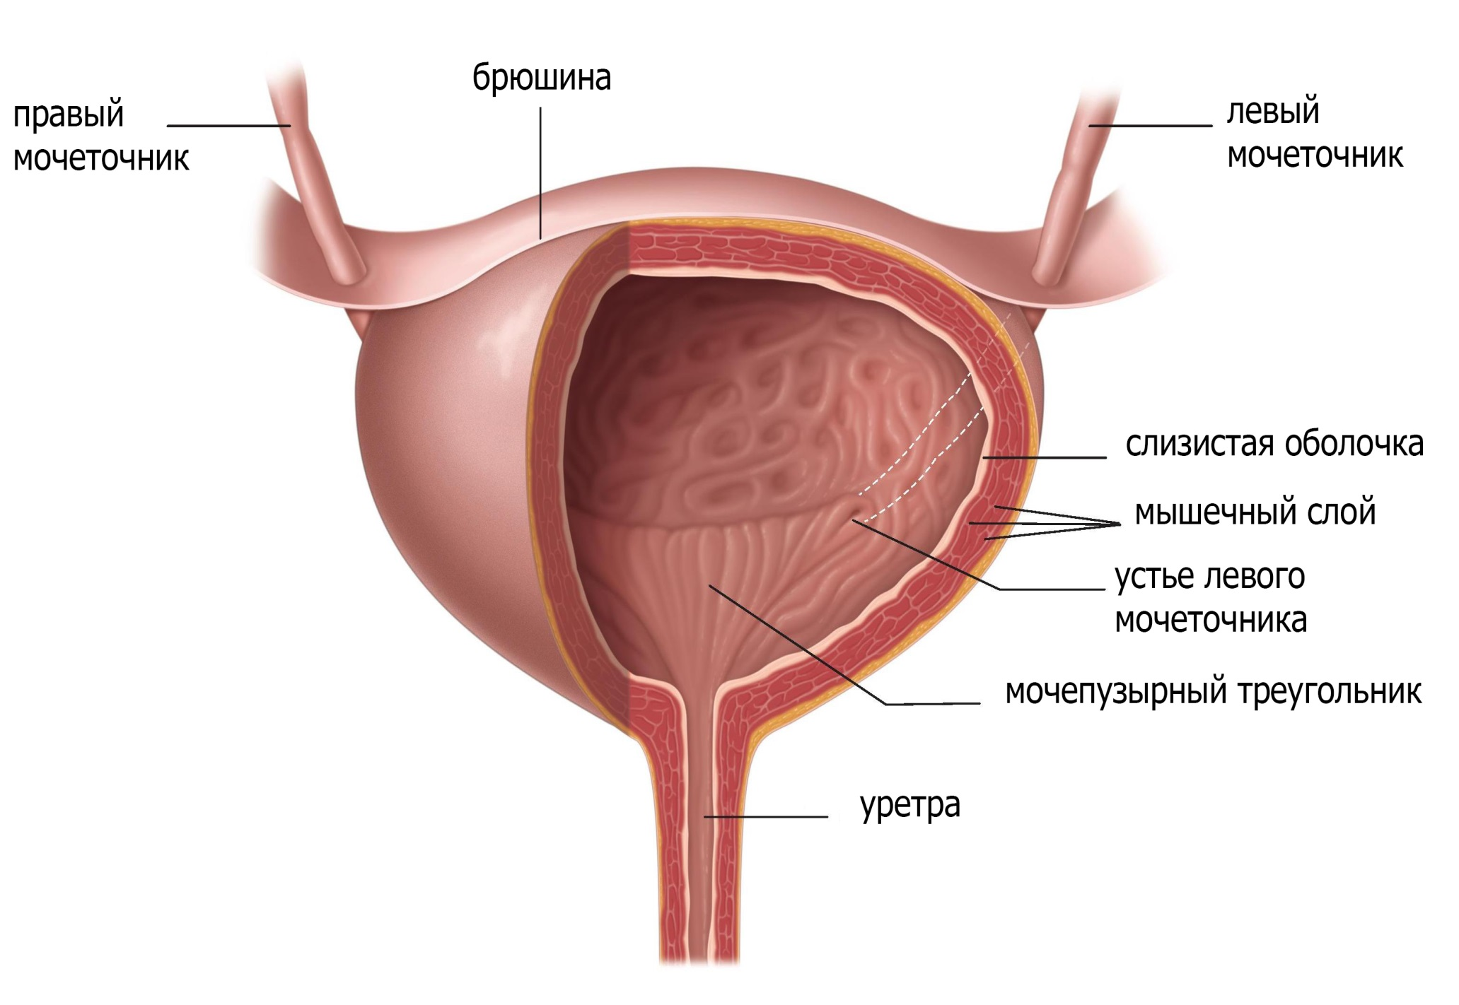
Сечовий міхур

Slide 32
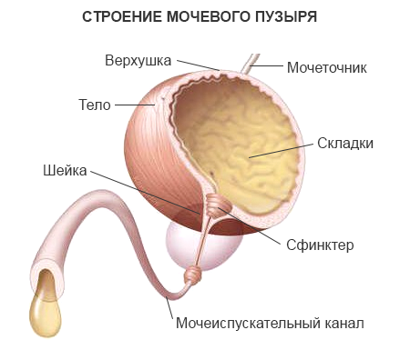
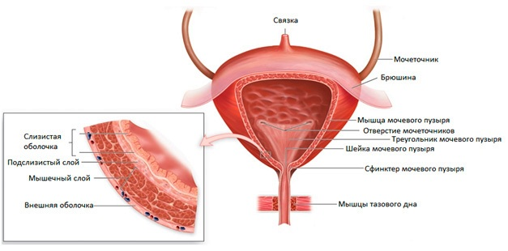

Slide 33
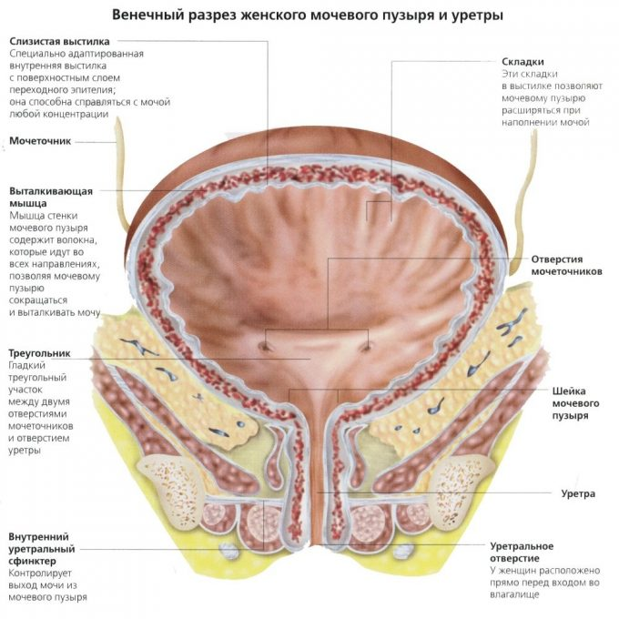

Slide 34
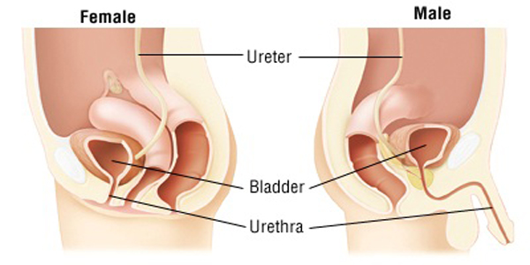
Сечівники

Slide 35
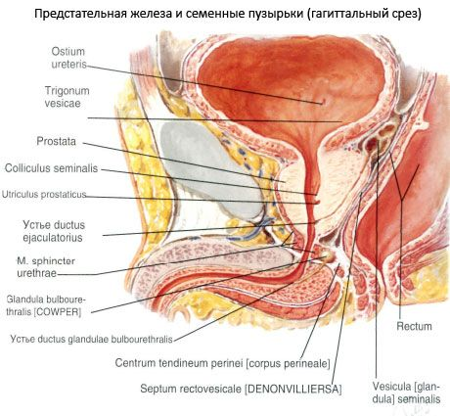
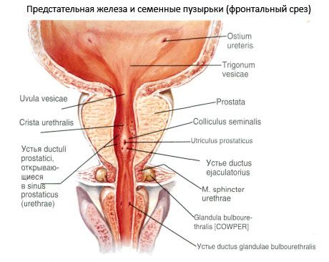
Чоловічий сечівник

Slide 36
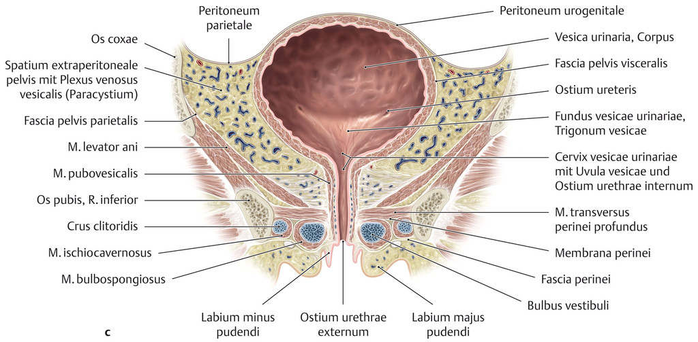
Жіночий сечівник

Slide 37
